Slide 1

AFRITALENT
Le talent africain, sans frontieres.
Site vitrine d'une plateforme freelance tech africaine fictive
Mouhamadou Moustapha Gueye
Licence 1 Informatique — Groupe ISI
Projet Semestre 2 — 2025/2026
Notes:
Slide de titre. Presenter le projet : site vitrine AfriTalent, plateforme fictive de freelance tech africain. HTML5 + CSS3 + Bootstrap 5 + JavaScript vanilla.

Slide 2
Sommaire
01
Contexte & objectifs
06
Fonctionnalites JavaScript (1/2)
02
Choix de design : couleurs & typographie
07
Fonctionnalites JavaScript (2/2)
03
Capture — Page d'accueil
08
Workflow Git & GitHub Pages
04
Capture — Freelances & Tarifs
09
Difficultes & solutions
05
Capture — A propos & Contact
10
Ressources & conclusion

Slide 3
CONTEXTE & OBJECTIFS
Pourquoi AfriTalent ?
Public cible
Contexte
Le marche du freelance tech en Afrique connait une croissance explosive. De plus en plus de developpeurs, designers et createurs de contenu cherchent une plateforme fiable pour proposer leurs services et trouver des missions.
Freelances tech
Developpeurs, designers, data scientists africains cherchant des missions bien remunerees.
Objectif
Entreprises
Concevoir le site vitrine complet d'AfriTalent : 5 pages HTML, design Bento Grid tendances 2026, dark mode, 7 fonctionnalites JavaScript vanilla, deploiement GitHub Pages.
Startups et PME cherchant des talents tech fiables, rapides et accessibles en Afrique.
Visiteurs
Technologies : HTML5 · CSS3 · Bootstrap 5 · JavaScript Vanilla · Git
Tout professionnel curieux de decouvrir la plateforme, ses tarifs et ses fonctionnalites.

Slide 4

CHOIX DE DESIGN
Palette & Typographie
Primaire
Secondaire
Accent
Neutre
Texte
#F5A623
#1A1A2E
#E94560
#F9F9F9
#2D2D2D
Sur fonds sombres
Sur fonds sombres
Sur fonds sombres
Sur fonds clairs
Sur fonds sombres
Dark Mode integre : variables CSS redefinies sur body.dark-mode, sauvegarde localStorage, toggle dans la navbar. Toutes les couleurs s'adaptent automatiquement.
Syne
Inter
TITRES — POIDS 400/600/700/800
CORPS DE TEXTE — POIDS 300/400/500/600
Police expressive et geometrique. Donne du caractere aux H1/H2 et aux statistiques animees.
Sans-serif tres lisible. Paragraphes, boutons, labels de formulaire, menus de navigation.
Notes:
Palette : orange = CTA et accents, navy = fonds sombres, accent rouge ponctuel. Typo : Syne pour les titres (caractere), Inter pour le corps (lisibilite).

Slide 5
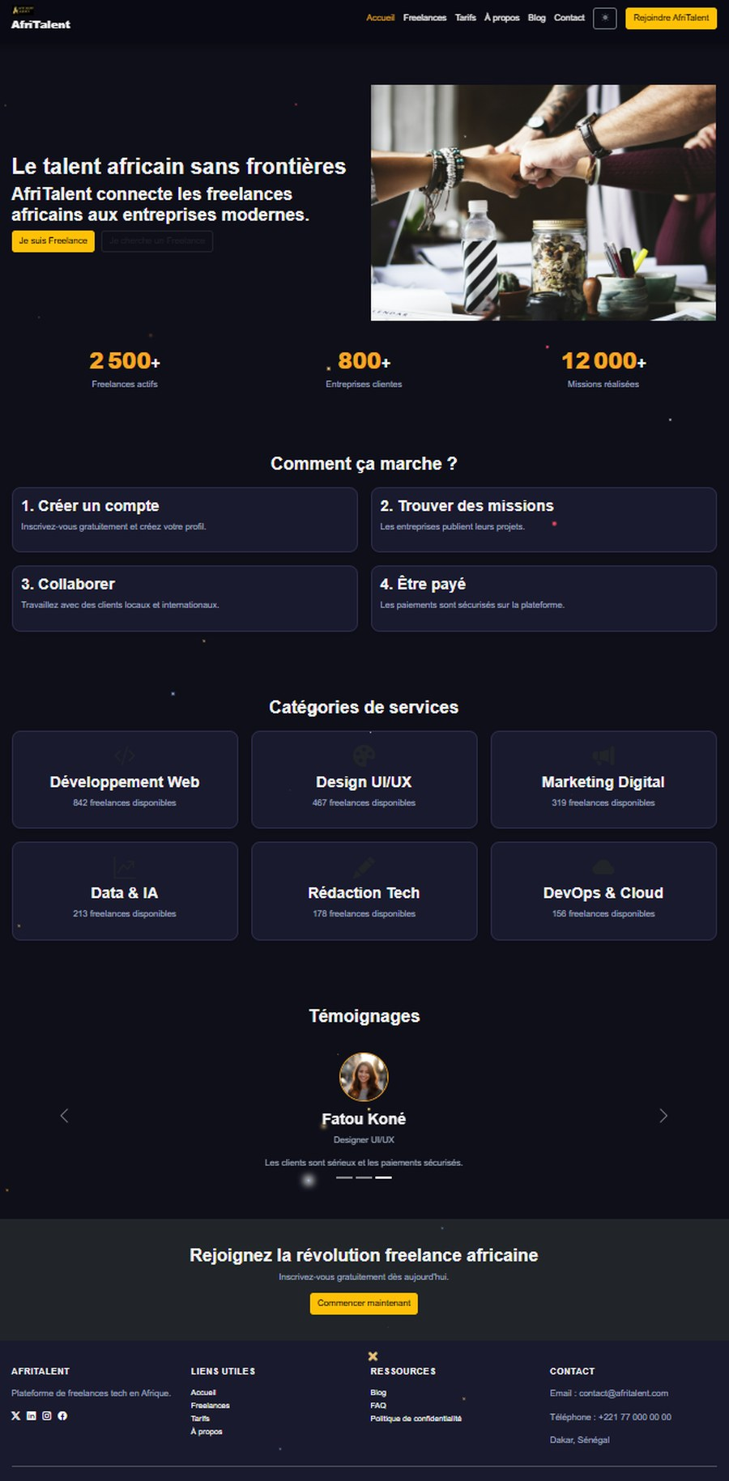
CAPTURES D'ECRAN — INDEX.HTML
Page d'accueil
index.html
Navbar fixe + 6 liens
Logo, menu responsive, bouton dark mode, CTA 'Rejoindre AfriTalent'
Section Hero
H1 accrocheur, H2 proposition de valeur, 2 boutons CTA, image asymetrique
Statistiques animees
2 500+ freelances / 800+ entreprises / 12 000+ missions (IntersectionObserver)
Comment ca marche
4 etapes en grille Bootstrap Cards
Categories & Temoignages
6 categories avec hover CSS, carousel Bootstrap 3 temoignages
Notes:
index.html : navbar fixe avec 6 liens + dark mode, hero avec stats animees (IntersectionObserver), section comment ca marche en Bootstrap grid, 6 categories avec hover, carousel 3 temoignages, CTA, footer 4 colonnes.

Slide 6

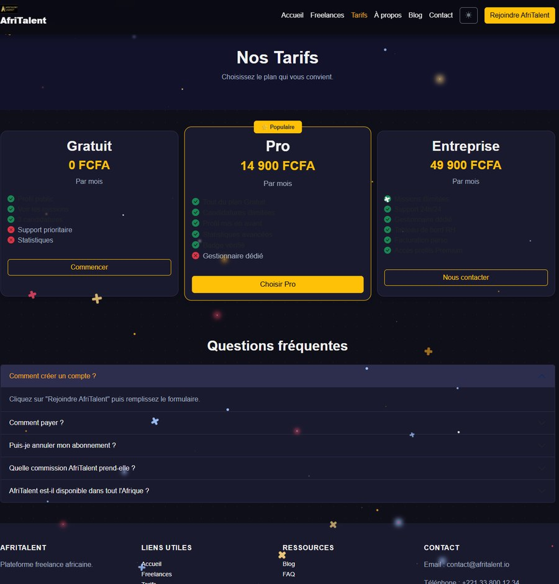
CAPTURES D'ECRAN
Freelances & Tarifs
freelances.html
tarifs.html
✓ 9 profils fictifs
✓ Filtres par categorie (JS)
✓ 3 cols desktop / 1 mobile
✓ 3 plans : Gratuit / Pro / Entreprise
✓ Plan Pro mis en avant (badge)
✓ FAQ accordion Bootstrap (5 Q)
Notes:
freelances.html : barre de filtres JS par categorie, 9 cartes profils, responsive 3/2/1 colonnes. tarifs.html : 3 plans, Pro mis en avant avec badge Populaire et bordure orange, FAQ accordion 5 questions.

Slide 7
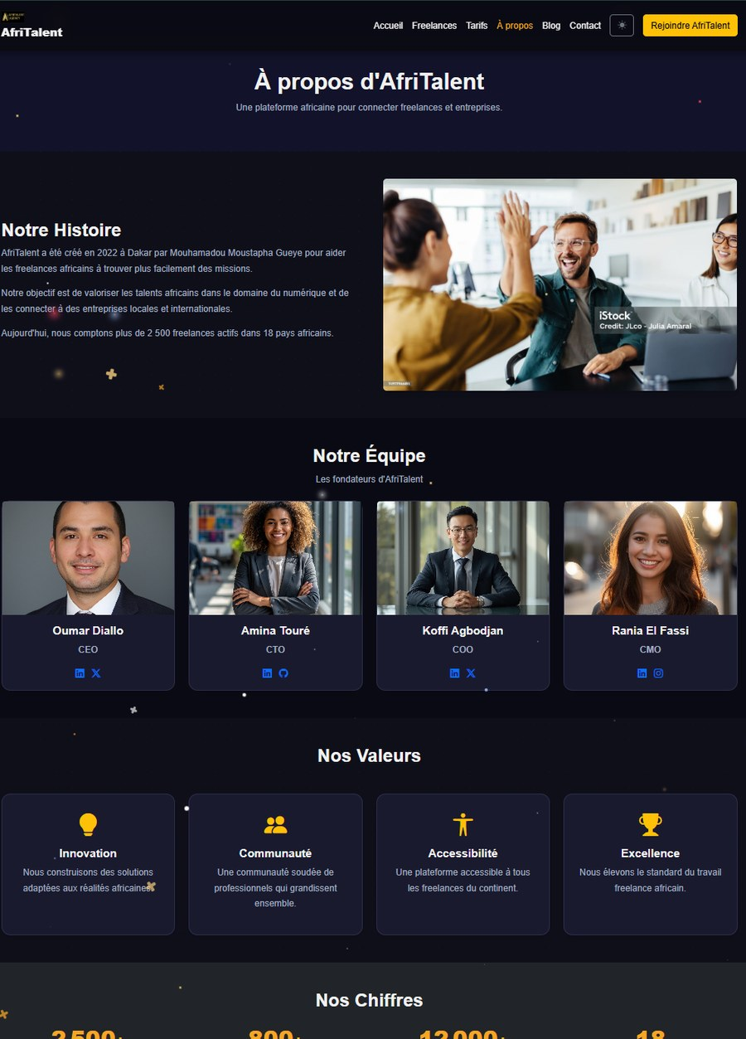
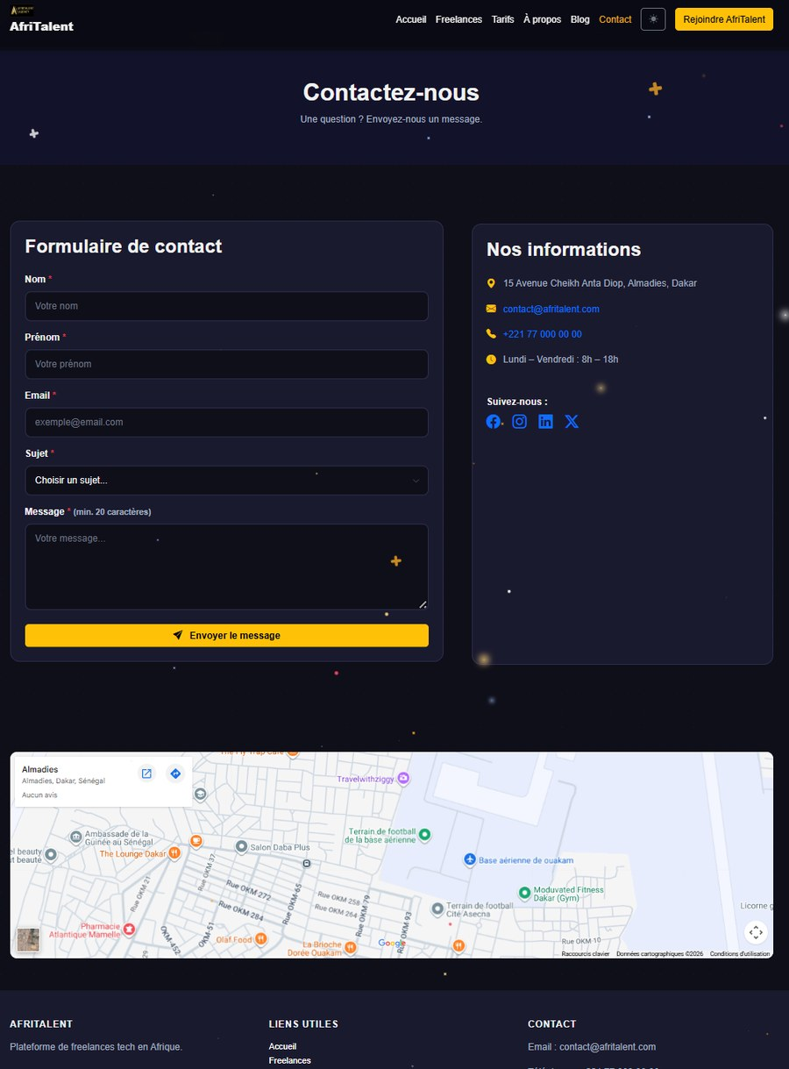
CAPTURES D'ECRAN
A propos & Contact
about.html
contact.html
✓ Notre histoire + photo
✓ Equipe 4 membres (CEO/CTO/COO/CMO)
✓ 4 valeurs + chiffres cles animes
✓ Formulaire 5 champs valide en JS
✓ Validation regex nom + email
✓ Google Maps iframe integre
Notes:
about.html : histoire, equipe 4 membres avec liens sociaux, 4 valeurs, chiffres cles animes. contact.html : formulaire 5 champs sans balise form, validation JS complete, Google Maps.

Slide 8
FONCTIONNALITES JAVASCRIPT — 1/2
Interactivite (1/2)
JavaScript vanilla uniquement — aucun framework, aucune librairie externe.
1
Dark Mode persistant
Toggle lune/soleil dans la navbar. Choix sauvegarde en localStorage. Persiste entre toutes les pages. Les couleurs CSS (variables --bg, --text...) se redefinissent automatiquement sur body.dark-mode.
2
Navbar dynamique
window.scrollY > 50 declenche l'ajout de la classe .navbar-scrolled qui ajoute un fond opaque et une ombre. Effet shrink visuel au defilement.
3
Compteurs animes
IntersectionObserver avec threshold: 0.2. Quand la section entre dans le viewport, setInterval incremente de 0 vers la valeur data-target toutes les 20ms.
4
Fade-in au scroll
IntersectionObserver observe chaque section, article et carte. A l'entree dans le viewport, la classe .fade-in-visible est ajoutee (opacity: 0 -> 1, translateY: 30px -> 0).
Notes:
Les 4 premieres fonctionnalites JS : dark mode localStorage, navbar au scroll, compteurs IntersectionObserver, fade-in IntersectionObserver. Toutes en vanilla JS, 0 jQuery.

Slide 9


FONCTIONNALITES JAVASCRIPT — 2/2
Interactivite (2/2)
Filtrage dynamique
Validation du formulaire
Sur freelances.html, cliquer sur un bouton filtre affiche uniquement les cartes dont data-category correspond. Sans rechargement de page.
Nom & prenom : lettres uniquement (regex)
Email : verifie par expression reguliere
Message : minimum 20 caracteres
boutonsFiltre.forEach(btn => {
btn.addEventListener('click', () => {
const cat = btn.dataset.category;
cartes.forEach(carte => {
carte.style.display =
cat==='tous' ||
carte.dataset.category===cat
? 'block' : 'none';
});
});
});
Sujet : selection obligatoire
Erreurs affichees sous chaque champ (rouge)
Message de succes apres soumission valide
const regexNom = /^[a-zA-ZA-y\s\-']+$/;
const regexEmail =
/^[\w.+-]+@[\w.-]+\.\w{2,}$/;
if (!regexNom.test(nom.value))
afficherErreur('nom',
'Lettres uniquement.');
Notes:
Filtrage dynamique sans rechargement, validation formulaire avec regex pour nom (lettres uniquement) et email. 7e fonctionnalite : bouton retour en haut avec classList.add('visible').

Slide 10

GIT & GITHUB PAGES
10 commits & deploiement
C1
Init : creation du depot, arborescence des fichiers et structure HTML de base
C2
HTML : structure complete des 5 pages avec sections et contenu texte
C3
CSS : variables, typographie, layout general et styles de base
C4
CSS : Bento Grid, sections hero et categories, effets hover
C5
CSS : responsive design mobile et tablette, media queries
C6
JS : dark mode avec localStorage, navbar dynamique au scroll
C7
JS : compteurs animes au scroll et animations fade-in des sections
C8
JS : filtrage dynamique des freelances et validation du formulaire
C9
Finalisation : corrections responsive, optimisation du code et commentaires
C10
Deploiement : GitHub Pages active, README finalise et presentation ajoutee
mouhamedoct2005-cmd.github.io/NGUEYE-MOUHAMADOU-MOUSTAPHA-AfriTalent
Notes:
10 commits exacts avec messages conformes au sujet, repartis dans le temps. GitHub Pages deploye, site accessible en ligne.

Slide 11
RETOUR D'EXPERIENCE
Difficultes & solutions
1
Bootstrap ecrasait le dark mode
Probleme : Bootstrap impose background-color:#fff sur .card et .card-body avec une specificite elevee. Simple body.dark-mode .card sans !important etait ignore.
Solution : Cibler specifiquement body.dark-mode .card, body.dark-mode .card-body avec !important pour forcer la couleur sombre.
2
Chemins d'images casses sur GitHub Pages
Probleme : Les chemins ../image.jpg fonctionnaient avec Live Server mais echouaient une fois deploye car les fichiers etaient en dehors du dossier du projet.
Solution : Deplacer toutes les images dans le dossier /images/ du projet et corriger tous les chemins en images/nom.jpg.
3
Bouton retour en haut invisible
Probleme : Le style inline display:none ecrit directement dans le HTML avait une priorite superieure aux regles CSS. La classe .visible ajoutee par JS etait ignoree.
Solution : Supprimer le style inline du HTML. Gerer entierement l'affichage via classList.add('visible') et les regles CSS opacity/visibility.
4
Validation nom acceptait des chiffres
Probleme : La validation initiale verifiait seulement que le champ n'etait pas vide, sans verifier le contenu. Un nom comme 'Jean123' passait sans erreur.
Solution : Ajouter une regex /^[a-zA-ZA-y\s-']+$/ qui n'autorise que les lettres, espaces, tirets et apostrophes.
Notes:
4 difficultes reelles rencontrees et resolues : Bootstrap !important, chemins GitHub Pages, style inline vs JS, regex validation.

Slide 12
RESSOURCES
Documentation consultee
MDN Web Docs
Bootstrap 5 Docs
HTML5, CSS3, JavaScript — reference officielle
Composants, grille, utilitaires, accordion
developer.mozilla.org
getbootstrap.com/docs/5.3
Bootstrap Icons
Google Fonts
Icones vectorielles du site (bi-*)
Polices Syne (titres) et Inter (corps)
icons.getbootstrap.com
fonts.google.com
CSS-Tricks
W3C Validator
Guides Flexbox, CSS Grid avances
Validation HTML — 0 erreur bloquante
css-tricks.com
validator.w3.org
Unsplash / Pexels
GitHub Docs
Photos de freelances libres de droits
GitHub Pages, README, workflow Git
unsplash.com / pexels.com
docs.github.com
Notes:
Resources consultees conformes au README.md du depot.

Slide 13
Demonstration live
Navigation sur le site deploye — dark mode, filtres, formulaire valide, animations, etoiles
1
2
3
4
index.html
Accueil & Bento Grid
freelances.html
Filtres & cartes
dark mode
Toggle lune/soleil
contact.html
Formulaire valide
mouhamedoct2005-cmd.github.io/NGUEYE-MOUHAMADOU-MOUSTAPHA-AfriTalent
Notes:
Passer au navigateur pour la demonstration live. Montrer dans l'ordre : index (hero + stats animees + dark mode), freelances (filtres), tarifs, contact (validation formulaire).

Slide 14
Conclusion
Ce que ce projet m'a apporte
Maitrise du HTML5 semantique et de l'accessibilite (alt, aria-label, roles)
CSS avance : Flexbox, Grid, Bento Grid, variables CSS, animations, responsive
JavaScript vanilla : DOM, evenements, IntersectionObserver, regex, localStorage
Workflow Git complet : 10 commits structures, GitHub Pages, README professionnel
Perspectives d'amelioration
Backend reel (Node.js + MongoDB) pour des vrais comptes et missions
Systeme de paiement integre (Mobile Money, Wave, Stripe)
Messagerie en temps reel (WebSockets) entre freelances et entreprises
Merci pour votre attention.
Questions ?
Notes:
Conclure sur les competences acquises. Ouvrir sur les questions techniques : etre pret a expliquer chaque ligne de code.

